Slide 1
APLIKASI MAXIMUM POWER POINT TRACKING (MPPT) TIPE HILL CLIMBING UNTUK KONVERSI ENERGI PHOTOVOLTAIC
OLEH:
VALENDRO PUTRA PATANDUK
23406032

Slide 2
PEMBAHASAN
LATAR BELAKANG
TUJUAN
PHOTOVOLTAIC (PV)
MPPT TIPE HILL CLIMBING
Cúk CONVERTER
RANGKAIAN KOMBINASI
HASIL SIMULASI
KESIMPULAN

Slide 3
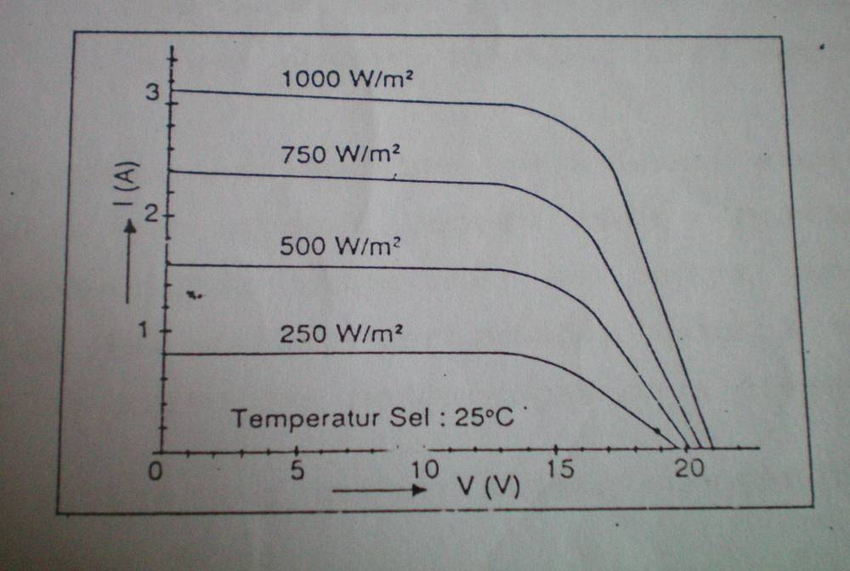
LATAR BELAKANG
Cahaya Matahari sebagai sumber energi primer tersedia sepanjang tahun di semua tempat di muka bumi. Tapi dengan fluktuasi tingkat penyinaran matahari menyebabkan daya keluaran dari Photovoltaic yang bervariasi.

Slide 4
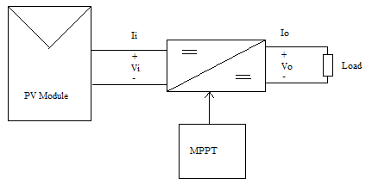
TUJUAN
Membuat Cúk Converter yang dikontrol oleh MPPT untuk menghasilkan daya keluaran maksimum dari Photovoltaic

Slide 5
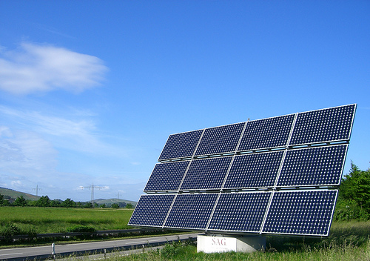
PHOTOVOLTAIC (PV)
Alat untuk mengkonversi cahaya matahari secara langsung untuk diubah menjadi listrik

Slide 6
Model PV dibuat dari persamaan arus dari arus yang dihasilkan oleh PV, yang mana diberikan:
Untuk aplikasi, yang digunakan adalah modul PV dari Power Electronic Laboratory, Sophia University, Jepang (Fuji Electric Co. ELR-615-160Z) direpresentasikan sebagai:

Slide 8
Titik Kerja PV
I = 1kW/m² kurva i-v
i
v

Slide 9
Maximum Power Point
i_{m}
MPP
i
v
v_{m}

Slide 10
Maximum Power Point
Kurva p-v
P_{MPP}
P
v

Slide 11
MPPT
Tujuan dari pengontrol MPPT adalah adalah untuk menghasilkan tegangan referensi yang sesuai terhadap daya maksimum PV

Slide 12
HILL CLIMBING
*
Hal yang paling mendasar dari metode hill climbing adalah daya maksimum tercapai jika
Nilai dari dV dan dP ditentukan oleh sampling tegangan dan daya keluaran PV dan memperhitungkan perbedaan dalam 2 waktu yang berurutan.

Slide 13
P
V4
v

Slide 14
Rangkaian Kontrol MPPT tipe Hill Climbing

Slide 15
Flowchart Hill Climbing

Slide 16
Coding Hill Climbing

Slide 17
Cúk Converter
Berfungsi sebagai DC-DC Converter untuk mentransfer daya dari PV ke beban.

Slide 18
Spesifikasi rangkaian simulasi yang digunakan dibatasi oleh :
Daya (Max) : 51 watt
Tegangan Input
(tegangan output PV) : berkisar 18 volt
Tegangan Output : 13.5 volt
Beban : 6 ohm
Switching Frekuensi : 30 kHz
∆i_{L} : 10%
∆V_{o} (tegangan beban) : ± 5%
∆V_{C1} : 30%

Slide 19
Pengatur triger ini didukung dari MPPT controller.
Vin
Vref

Slide 20
Rangkaian Kombinasi

Slide 21
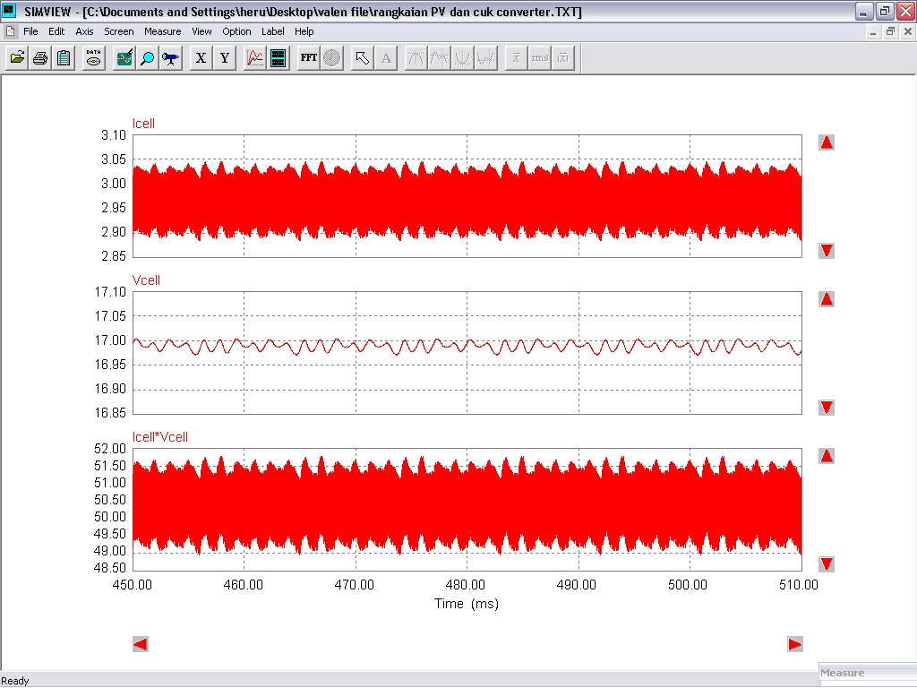
HASIL SIMULASI
I = 1 kW/m²
V_{cell} berosilasi di sekitar 17 V
P_{cell} berosilasi di sekitar puncak.
P_{puncak}= 50.46W

Slide 22
HASIL SIMULASI

Slide 23
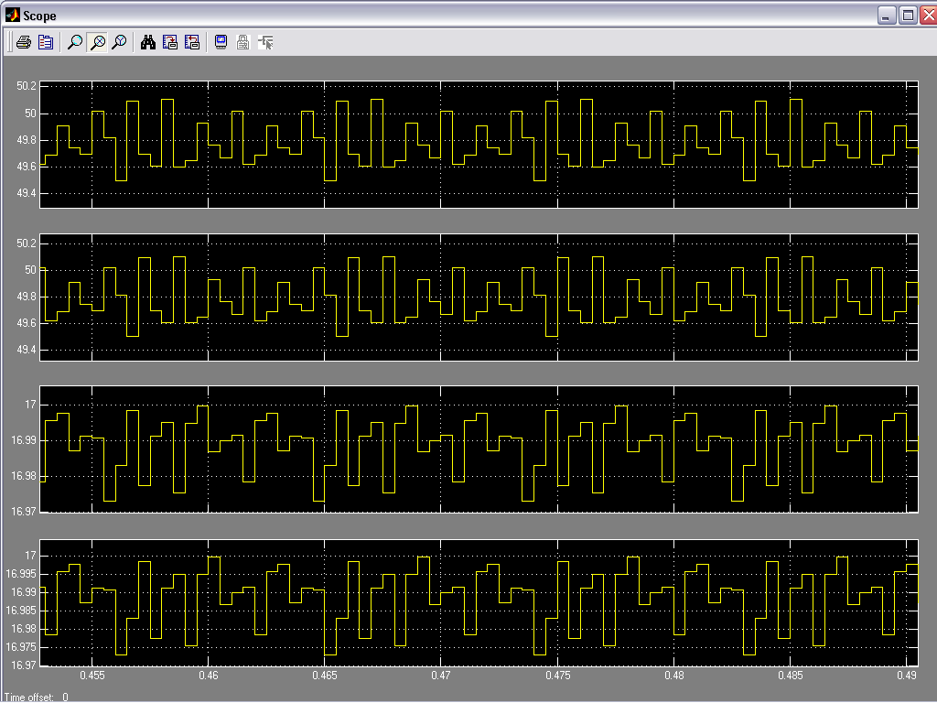
HASIL SIMULASI
P1
P2
V1
V2
Sampling Daya dan Tegangan untuk I = 1 kW/m²

Slide 24
Error perhitungan daya metode hill climbing terhadap perhitungan manual

Slide 25
Photovoltaic saat Tingkat Penyinaran Berubah
MPPT mendorong tegangan dan daya PV bergeser ke kurva p-v yang baru
MPPT mendorong tegangan dan daya keluaran PV untuk kembali “climbing up” pada kurva p-v yang baru

Slide 26
KESIMPULAN
Karaktristik PV dapat dimodelkan dari persamaan arus dari arus yang dihasilkan PV.
MPPT bekerja dengan baik, di mana saat perubahan tingkat penyinaran MPPT bekerja untuk mendorong daya dan tegangan untuk bergeser ke kurva p-v baru dan kemudian kembali climbing up pada kurva baru tersebut untuk mencapai nilai maksimum.
Cúk converter berfungsi dengan baik untuk mentransfer daya maksimum dari PV ke beban dengan dukungan MPPT.
Rangkaian PV dan cúk converter dapat digabungkan dengan baik.

Slide 27
TERIMA KASIH

